Slide 1
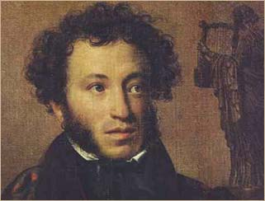
«Добрым молодцам урок» А.С. Пушкин
Презентация учителя начальных классов МАОУ «Гимназия №3» г.Саратова Трофименко Оксаны Валерьевны

Slide 2
«Ска́зка о рыбаке́ и ры́бке» —написана 14 октября 1833 года. Впервые напечатана в 1835 году в журнале «Библиотека для чтения».

Slide 3
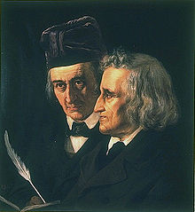
Сюжет сказки
Считается, что сюжет сказки основан на сказке «О рыбаке и его жене» из сборника братьев Гримм , с которой имеет очень близкие совпадения, а также перекликается с русской народной сказкой«Жадная старуха» (где вместо рыбки выступает волшебное дерево)

Slide 4
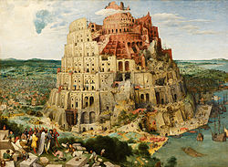
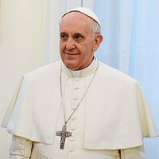
В конце сказки братьев Гримм старуха хочет стать римским папой. В первой рукописной редакции сказки у Пушкина старуха сидела на Вавилонской башне, а на ней была папская тиара.

Slide 5
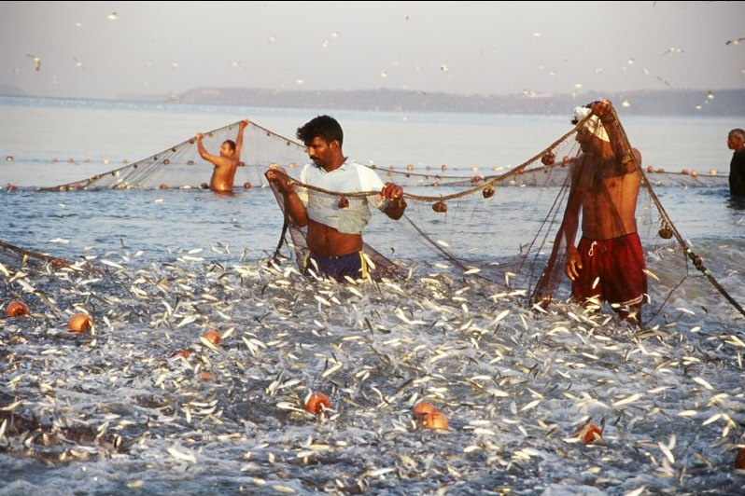
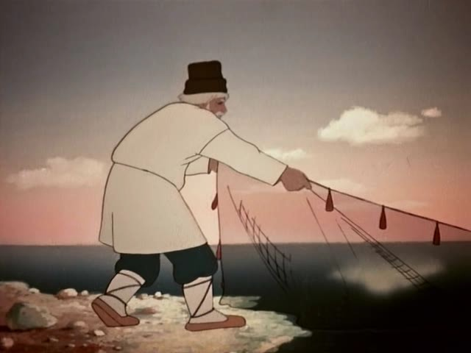
Невод- большая рыболовная сеть

Slide 6
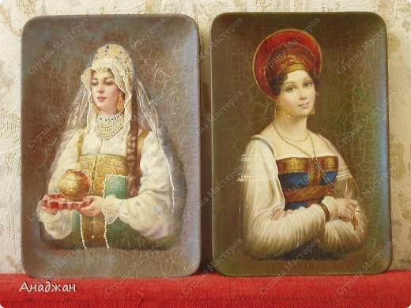
Столбовая дворянка —особо почетная дворянка древнего рода

Slide 7
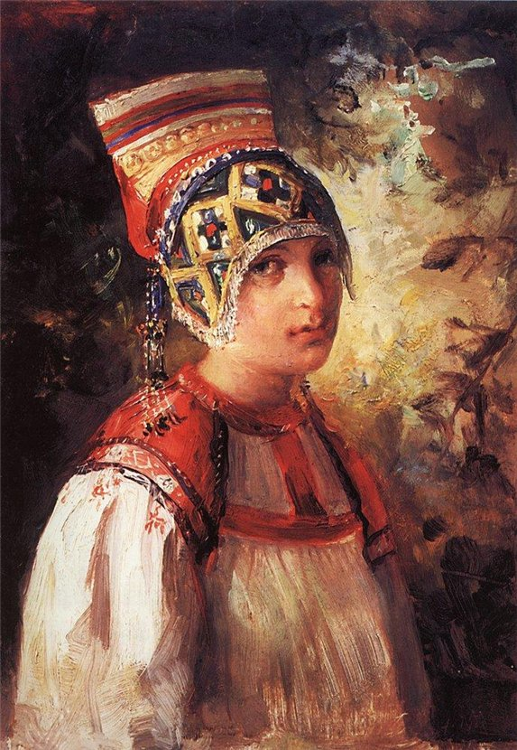
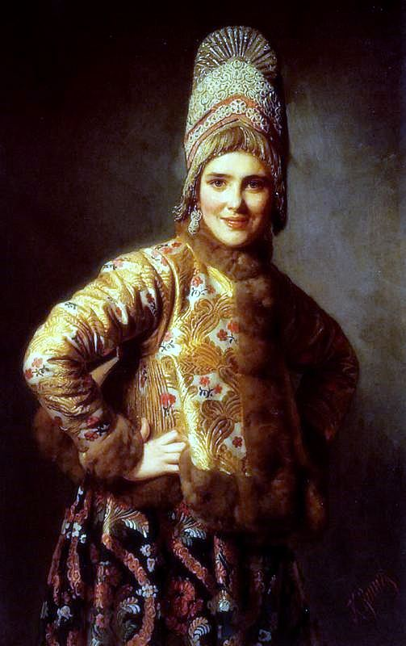
Кичка —праздничный головной убор
Душегрейка — женская теплая кофта без рукавов

Slide 8
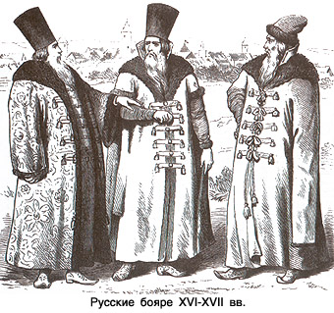
Бояре - богатые земледельцы
Была на посылках -прислуживала
Перечить - возражать, спорить
Простофиля - глупый человек
Невежа - грубый, невежливый человек
Откуп - плата за что-то

Slide 9
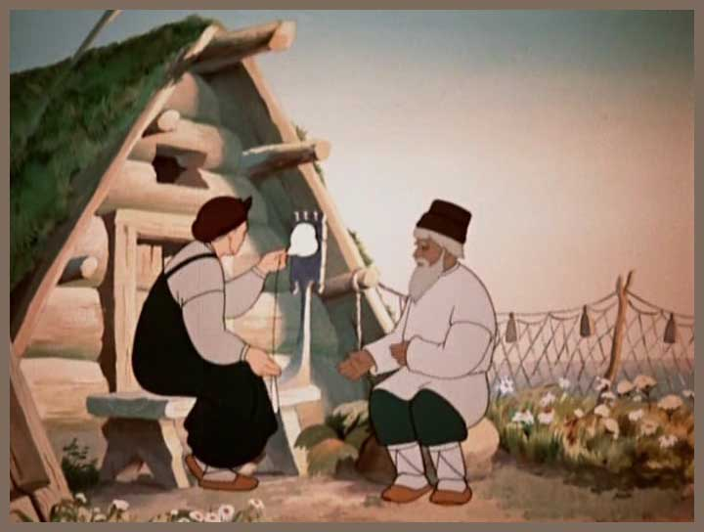
Жил старик со своею старухой У самого синего моря; Они жили в ветхой землянке Ровно тридцать лет и три года.
Старик ловил неводом рыбу,
Старуха пряла свою пряжу.
Раз он в море закинул невод, —
Пришел невод с одною тиной.
Он в другой раз закинул невод, —
Пришел невод с травой морскою.

Slide 10
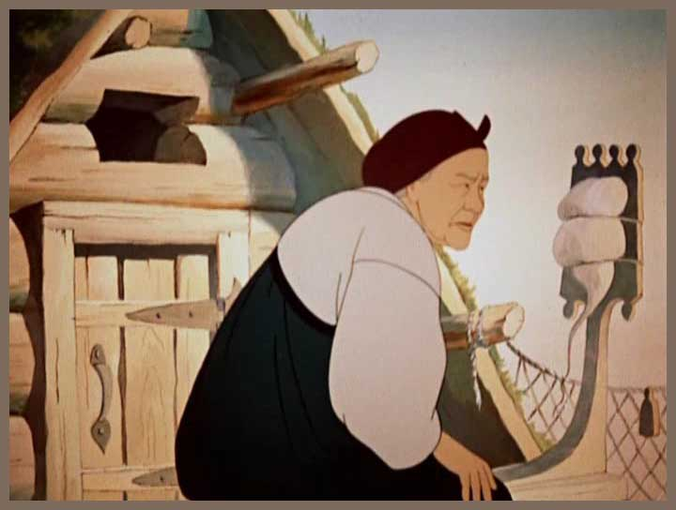
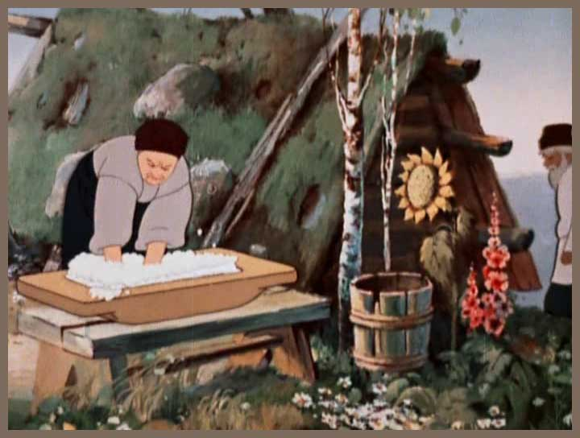

Slide 11
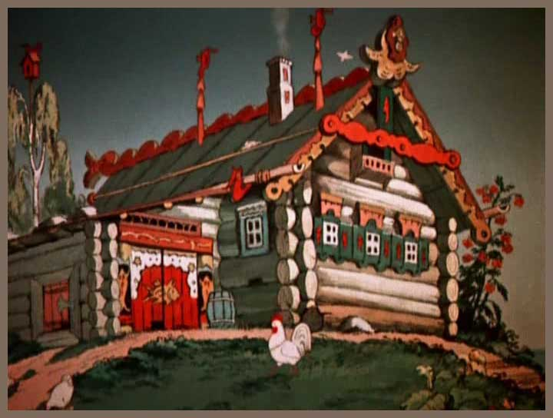
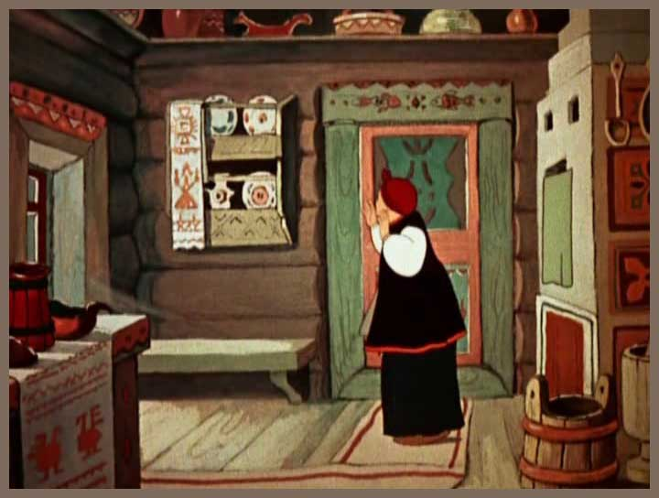

Slide 12
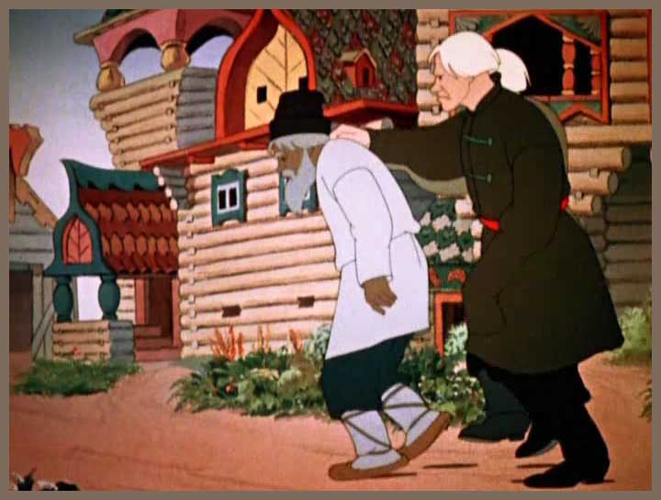
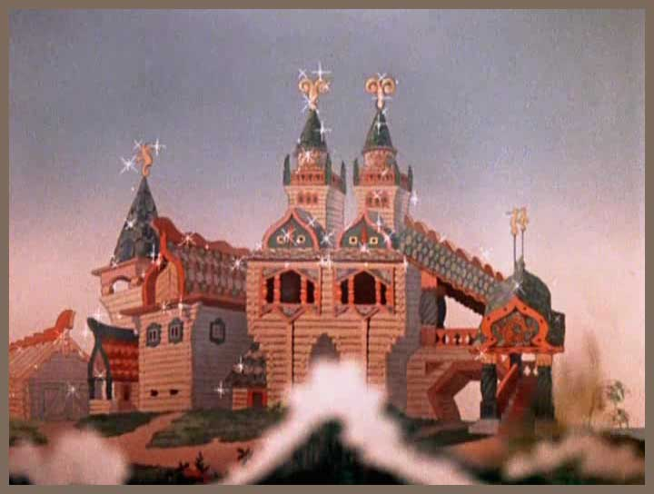

Slide 13
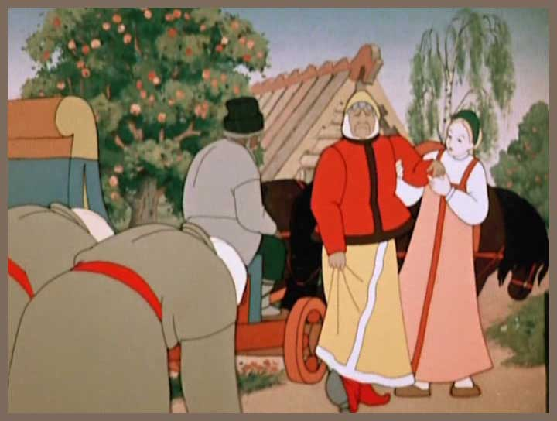
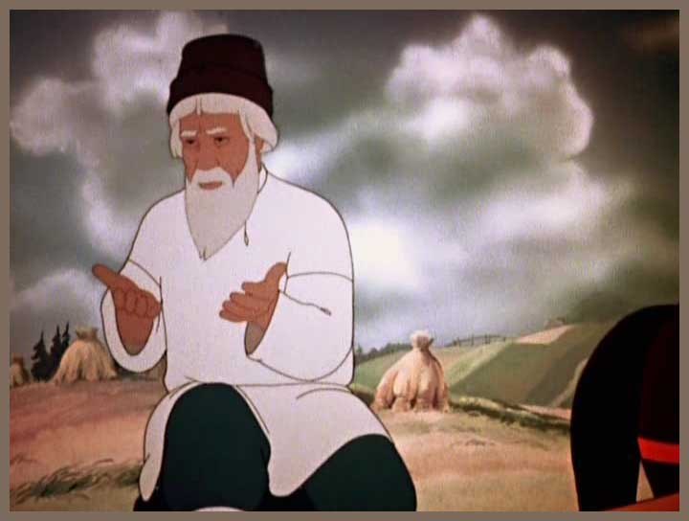

Slide 14
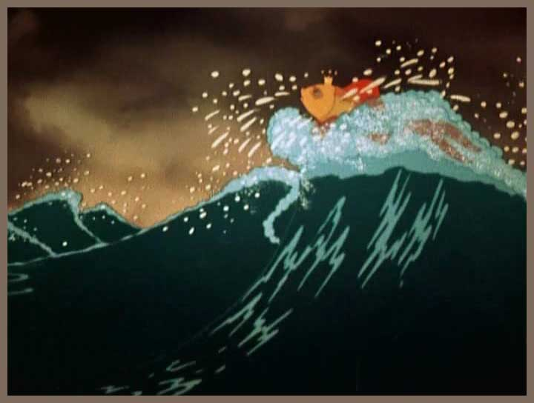
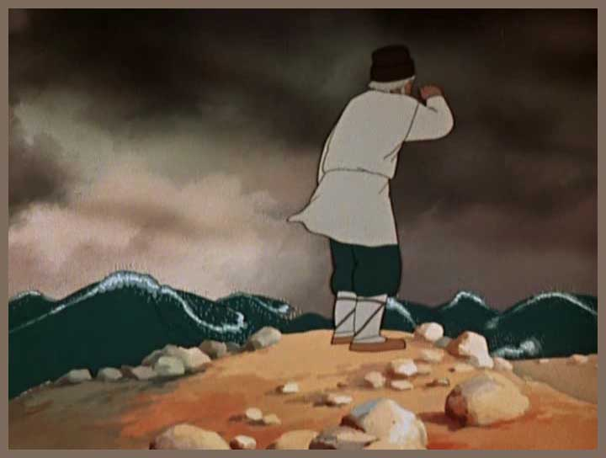

Slide 15
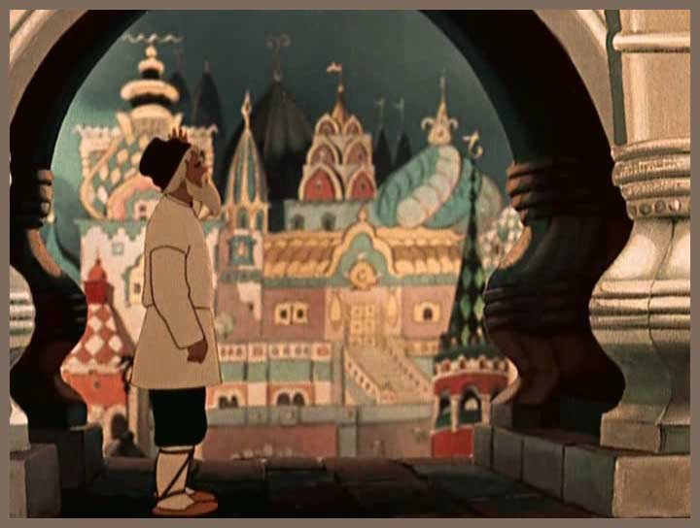
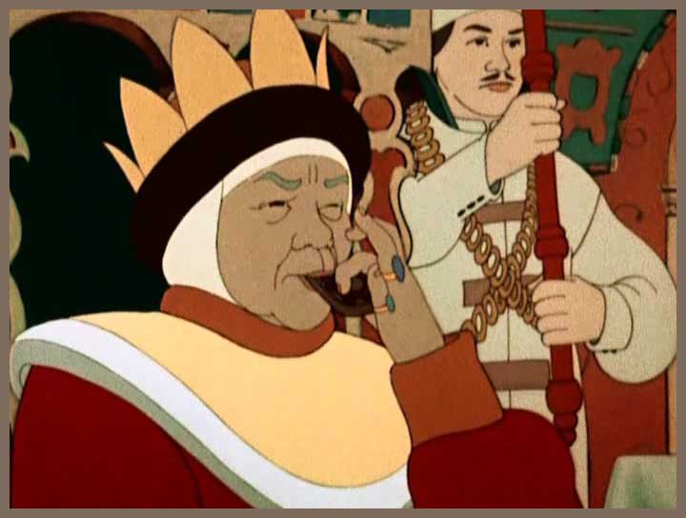

Slide 16
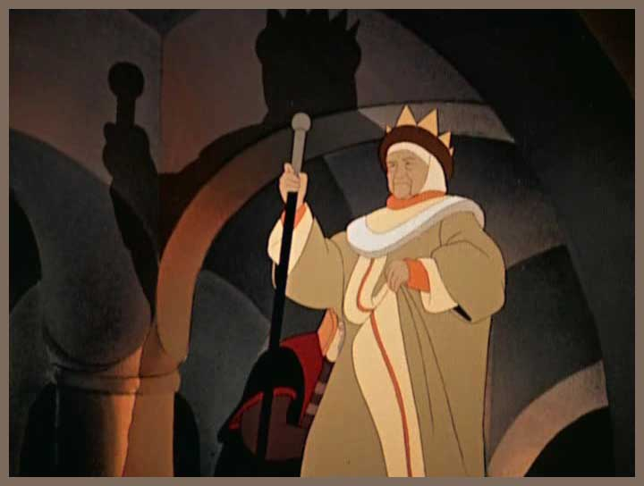
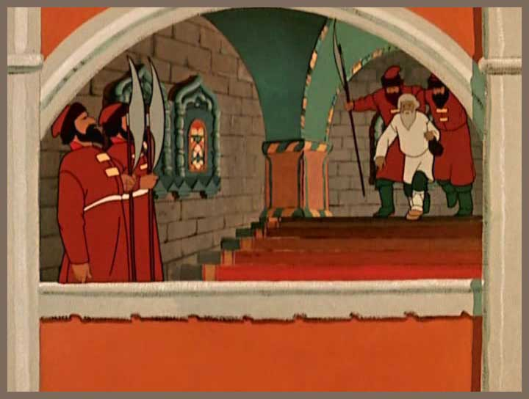

Slide 17
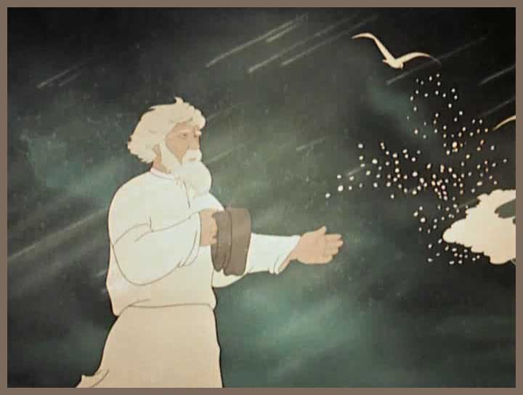
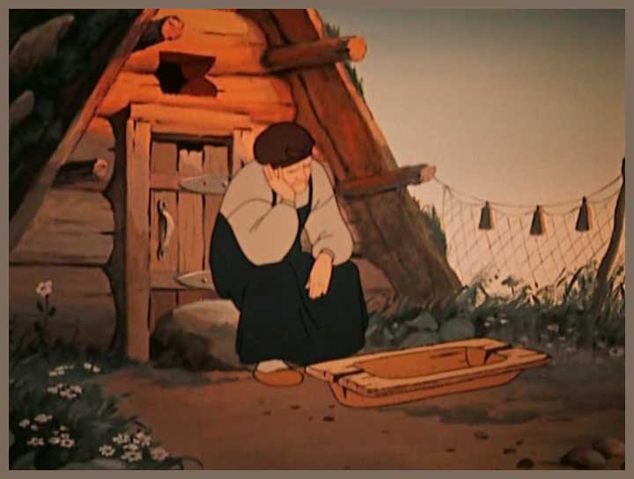
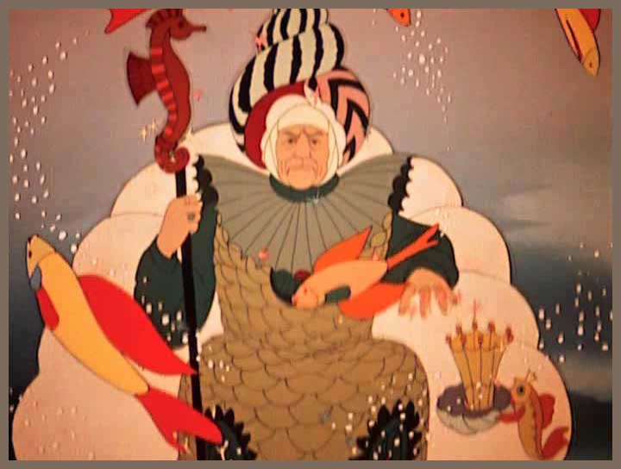

Slide 18
Источники
skaz-pushkina.ru›О рыбаке и рыбке
http://bredenvtomske.ru/seti/
http://stranamasterov.ru/node/
http://gotovim-doma.ru/forum/v…
ru.wikipedia.org›wiki/Сказка_о_рыбаке_и_ рыбке

